Slide 1

前言
Android课程
android开发应用核心课程
讲 师
鲜 继 勇
联系电话: 18729308106

Slide 2
第六章 Android程序设计基础
Android应用程序四大组件介绍
—Activity
—Service
—Broadcast Receiver
—Content Provider
Activity
—创建配置Activity
—显示其它Activity（Intent与Activity）
—Activity生命周期

Slide 3
Android应用程序四大组件介绍
我们先从整体上介绍一下Android的几大组件。就像我们的家用电脑，是由显示器、摄像头、CPU、鼠标、键盘，还有一些我们看不见的电路等等组成的一样，每一个Android应用程序也是通过一个个组件组成的。所不同的是，一个Android可以同时拥有一个或多个组件，可以进行灵活的选择。应用组件是一个android应用程序的基础。每一个组件都作为一个独立的实体存在，起着特定的作用。Adnroid中有四种不同类型的应用组件。每种类型提供不同的用途，并各自拥有不同的生命周期。Android的四大组件：Activity、Service、Broadcast Receiver、Content Provider。
但是正如我们上面所说，并不是每一个Android应用程序都需要这四种组件，某些时候，我们只需要这四种中的几种组合使用在我们的应用中。下面我们对这四个组件进行一些简单大致的说明，目的是让大家有一个全局性的认识，每一个组件我们后面都将会详细的讲解。

Slide 4
Activity
从字面上理解，Activity是活动的意思。一个Activity通常展现为一个可视化的用户界面，是Android程序与用户交互的窗口，也是Android组件中最基本也是最复杂的一个组件。从视觉效果来看，一个Activity占据当前的窗口，响应所有窗口事件，具备有控件，菜单等界面元素。从内部逻辑来看，Activity需要为了保持各个界面状态，需要做很多持久化的事情，还需要妥善管理生命周期，和一些转跳逻辑。对于开发者而言，需要派生一个Activity的子类，进而进行编码实现各种功能方法。

Slide 5
Service
服务是运行在后台的一个组件，从某从意义上说，服务就像一个没有界面的Activity。封装有一个完整的功能逻辑实现，接受上层指令，完成相关的事件，定义好需要接受的Intent提供同步和异步的接口。Android中的服务其实与windows中的服务类似，它执行长时间运行的操作，或运行进程执行工作。服务不提供用户界面，例如在后台下载东西，播放音乐，在你播放音乐的同时还可以干其他事情，而不会阻塞用于与其他活动的交互。比如在Activity中可以启动一个服务，并运行或者绑定到它。但是这些我们都等到后面的章节去讲解，先在此作为一个大致轮廓的了解。

Slide 6
Broadcast Receiver
广播接收者，不执行任何任务，广播是一种广泛运用的在应用程序之间传输信息的机制 。而 Broadcast Receiver 是对发送出来的广播进行过滤接收并响应的一类组件。Broadcast Receiver 不包含任何用户界面。然而它们可以启动一个Activity以响应接收到的信息，或者通过NotificationManager通知用户。可以通过多种方式使用户知道有新的通知产生：闪动背景灯、震动设备、发出声音等等。通常程序会在状态栏上放置一个持久的图标，用户可以打开这个图标并读取通知信息。在Android中还有一个很重要的概念就是Intent，如果说Intent是一个对动作和行为的抽象描述，负责组件之间、程序之间进行消息传递。那么Broadcast Receiver组件就提供了一种把Intent作为一个消息广播出去，由所有对其感兴趣的程序对其作出反应的机制。

Slide 7
Content Provider
内容提供者，作为应用程序之间唯一的共享数据的途径，Content Provider 主要的功能就是存储并检索数据以及向其他应用程序提供访问数据的接口。 Android有一个独特之处就是，在 Android 中，每个应用程序都是用自己的用户 ID 并在自己的进程中运行。这样的好处是，可以有效地保护系统及应用程序，避免被其他不正常应用程序所影响，每个进程都拥有独立的进程地址空间和虚拟空间。Android的数据（包括files, database等…）都是属于应用程序自身，其他的应用是不能访问到的，更无法直接进行操作。所以如果你想实现不同应用之间的数据共享，就不得不用content provider了。Android提供了一些主要常用数据类型的Contentprovider，比如音频、视频、图片和私人通讯录等。可在android.provider包下面找到一些android提供的Content provider。可以获得这些Content provider，查询它们包含的数据，当然前提是已获得适当的读取权限。如果我们想公开自己应用程序的数据，可以创建自己的 Content provider进行向外提供数据 。

Slide 8
Activity
当程序第一次运行时用户看到的首先就是一个Activity，就是一个界面。这个Activity中也可以启动其它Activity，当启动其它的Activity时，这个当前的Activity将会停止，新的Activity将会压入栈中，同时获取用户焦点，这时就可在这个Activity上操作了。
我们都知道栈是先进后出的原则，那么当用户按返回键时，当前的这个Activity销毁，前一个Activity重新被激活。
如何创建 Activity及创建Activity的要点：
(1) 一个Activity就是一个类，并且这个类要继承Activity。
(2) 需要复写onCreate() 方法，引用布局文件。
(3) 每一个Activity都需要在AndroidManifest.xml配置文件中进行注册。
(4) 为Activity添加必要的控件。

Slide 9
启动显示其它Activity（Intent与Activity）
当想在一个Activity中启动并显示其它Activity，那么就要在多个Activity之间通
过Intent来实现跳转和信息传递。
Intent 对象包含的信息及基本作用
(1) Component name ：指定要启动的组件
(2) Action ：指定的组件要做什么
(3) Data ：一个组件向另一个组件中传递怎样的数据
(4) Extras 接收者： 传递键值对key-value的额外数据
(5) Categories (6) Flags
Intent 可以用于两个Activity 之间传递信息，这两个Activity 不一定是一个应用
程序的两个界面，也可是不同的两个应用程序的界面。主要是一些系统调用
会比较常用后者这种方式。

Slide 10
Intent意图初级运用
创建意图对象
Intent intent = new Intent();
设置启动的Activity
intent.setClass(当前Activity对象 , 目标Activity类型);
设置参数传递
intent.putExtra("参数名", "参数值");
启动Activity
startActivity(intent);
获取意图对象 并 获取参数值
Intent intent = this.getIntent();
String value = intent.getStringExtra("result");

Slide 11
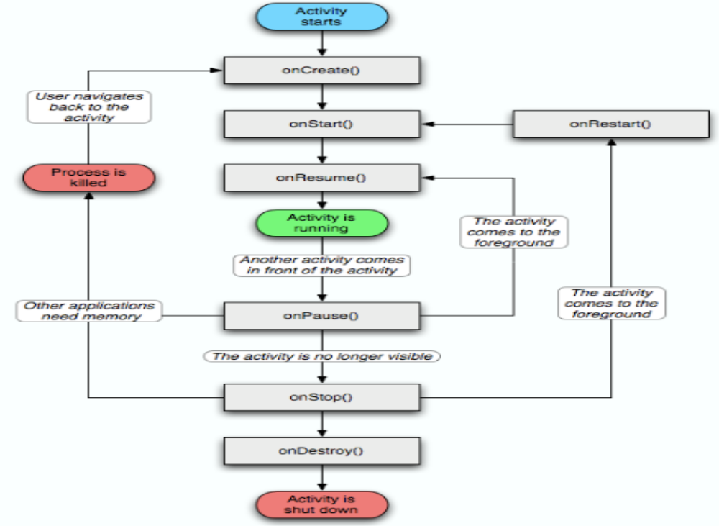
Activity生命周期

Slide 12
Activity生命周期
关系到Activity生命周期的七个方法,分别是：
1、onCreate:创建Activity时，初始化的方法，但是只会执行一次。
2、onStart:开始启动
3、onResume:继续
4、onRestart:重新启动
5、onPause: 暂停
6、onStop:停止
7、onDestroy:销毁
Activity生命周期可划分为三个阶段，分别为：
开始Activity：onCreate-->onStart-->onResume
Activity重新获得焦点：onRestart-->onStart-->onResume
关闭Activity：onPause-->onStop-->onDestroy
备注：跳转Activity是不会被销毁的，而退出是会销毁当前的Activity的。

Slide 13
课后作业
1、使用布局文件定义组件
2、完成登陆界面的布局结构
3、实现登陆的验证 username 为 admin ，password 为 admin
4、登陆成功显示登陆成功的界面，并将登陆成功的用户名进行显示
5、登陆失败显示登陆失败的界面
提示：本章中重点把握Activity的生命周期，面试过程中经常会问？

